Slide 1

Informatika SmartWatt
Matija Krsnik, Miha Prah, Anže Golob • 09. 06. 2023

Slide 2
Sprememba odčitavnja elektične energije
Iz visoke in manjše tarife na 15 min odčitavanja
Razdelitev na dve sezoni
Poraba v različnih časovnih blokih

Slide 3
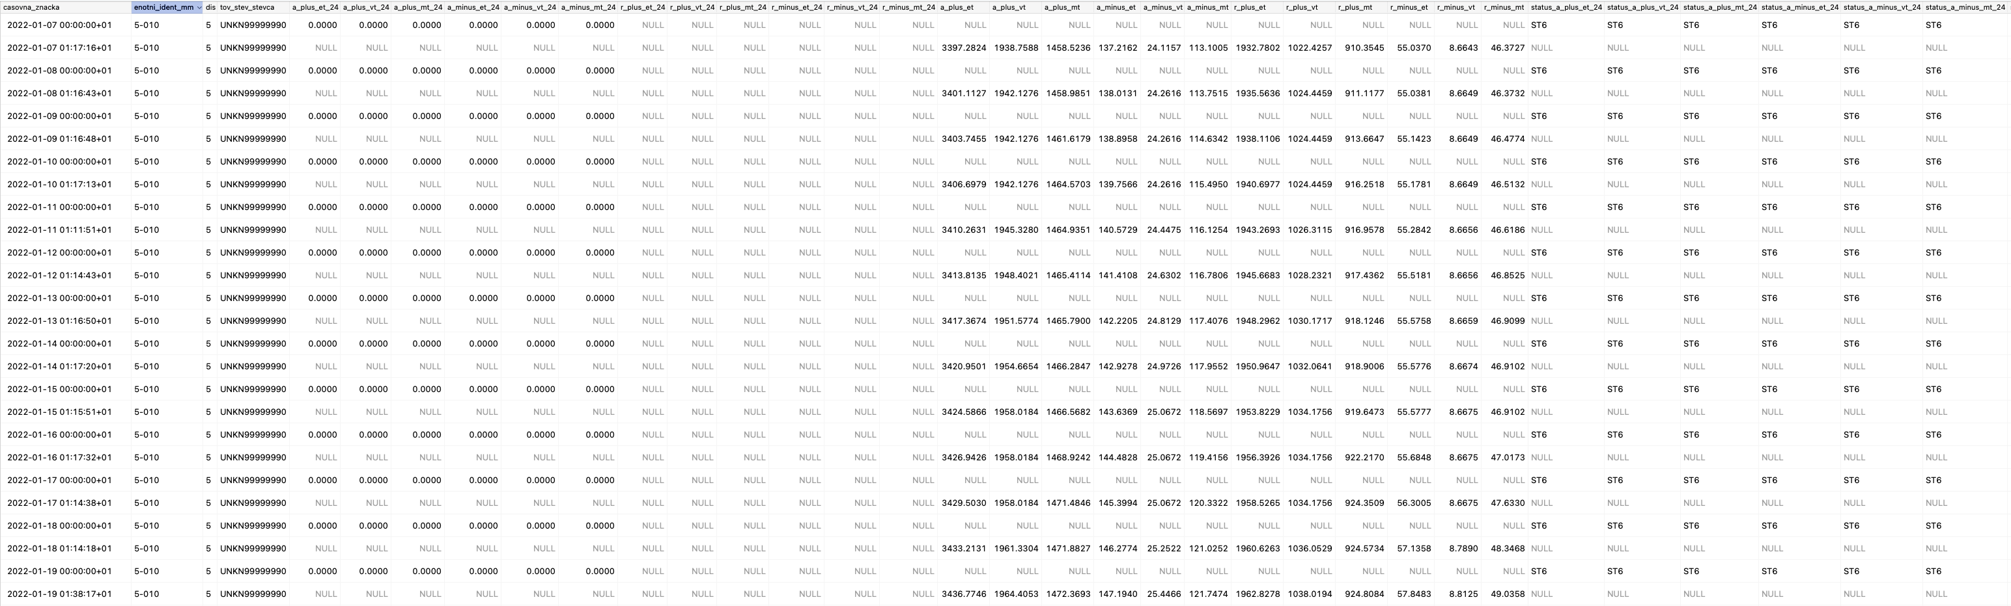
Obdelava podatkov
Mesečno okoli 2,7 milijarde podatkov
Obdelava 500.000 podatkov
Preverjanje, nadomeščanje in popravljanje

Slide 4







Uporabljene tehnologije
Backend (Springboot Java)
Podatkovna baza (PostgreSQL)
Frontend (Vite Typescript)
Gostovanja (Railway, Firebse)

Slide 5
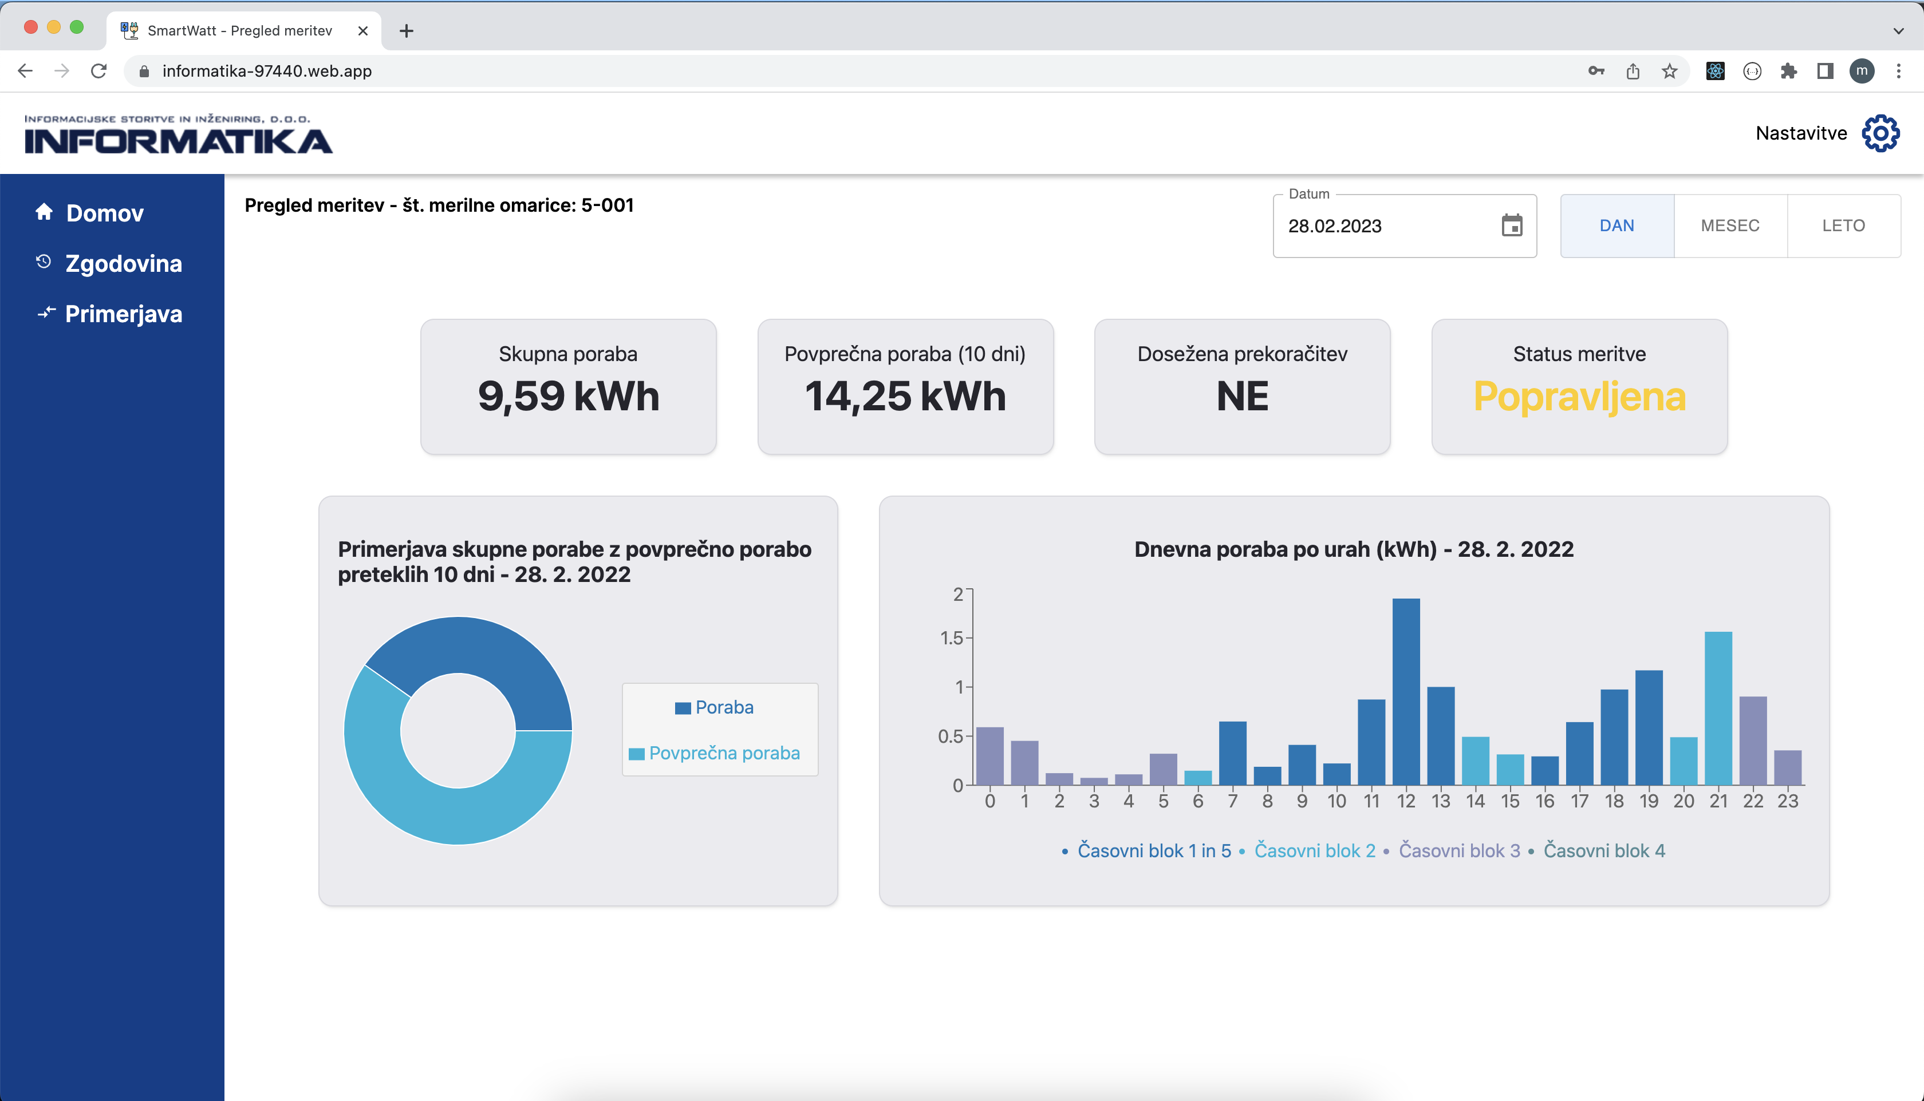

Slide 6
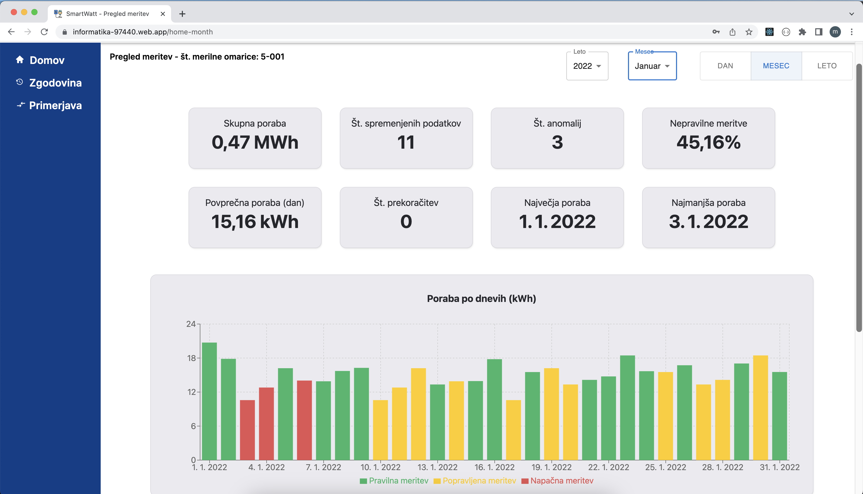

Slide 7
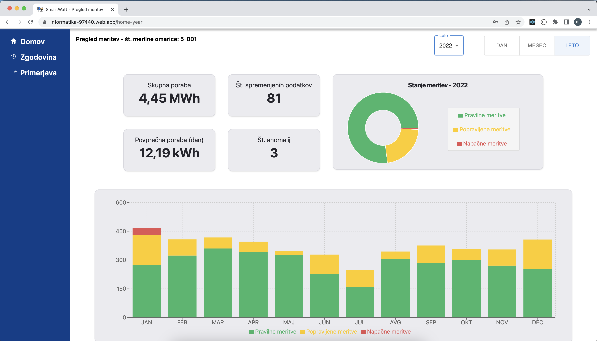

Slide 8
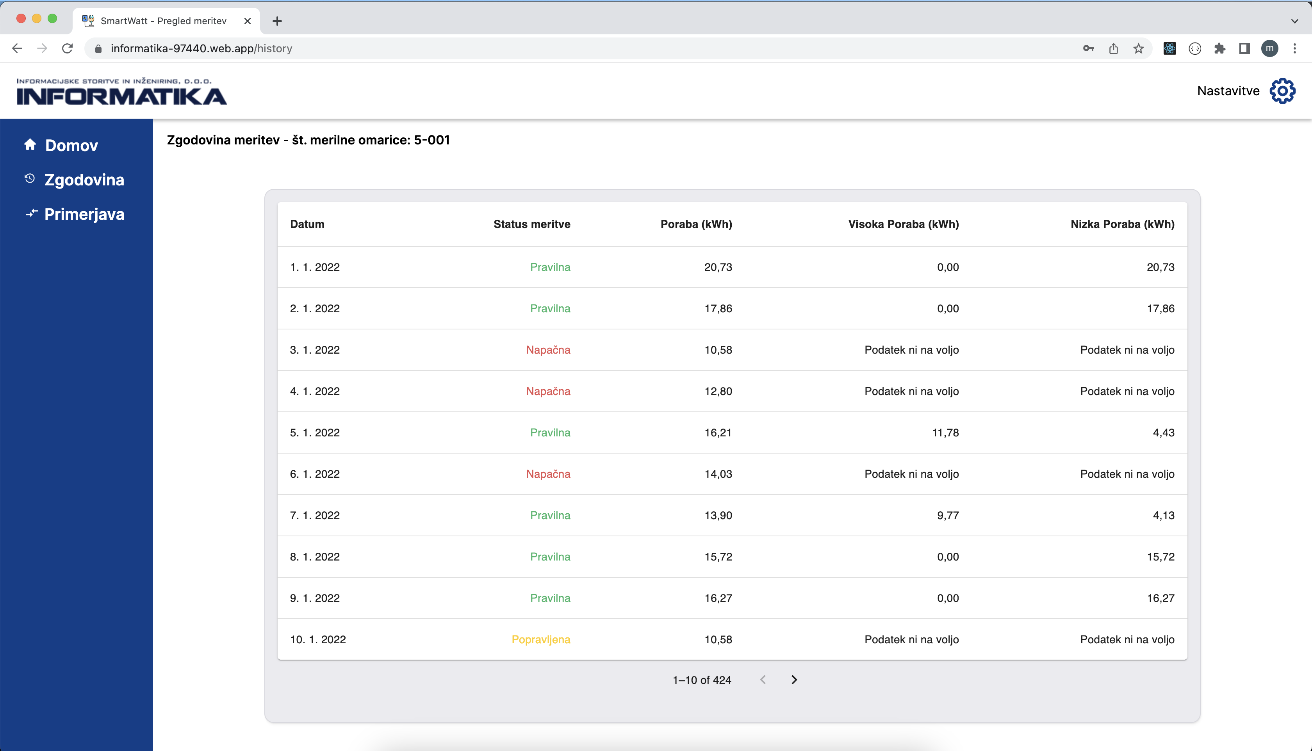

Slide 9
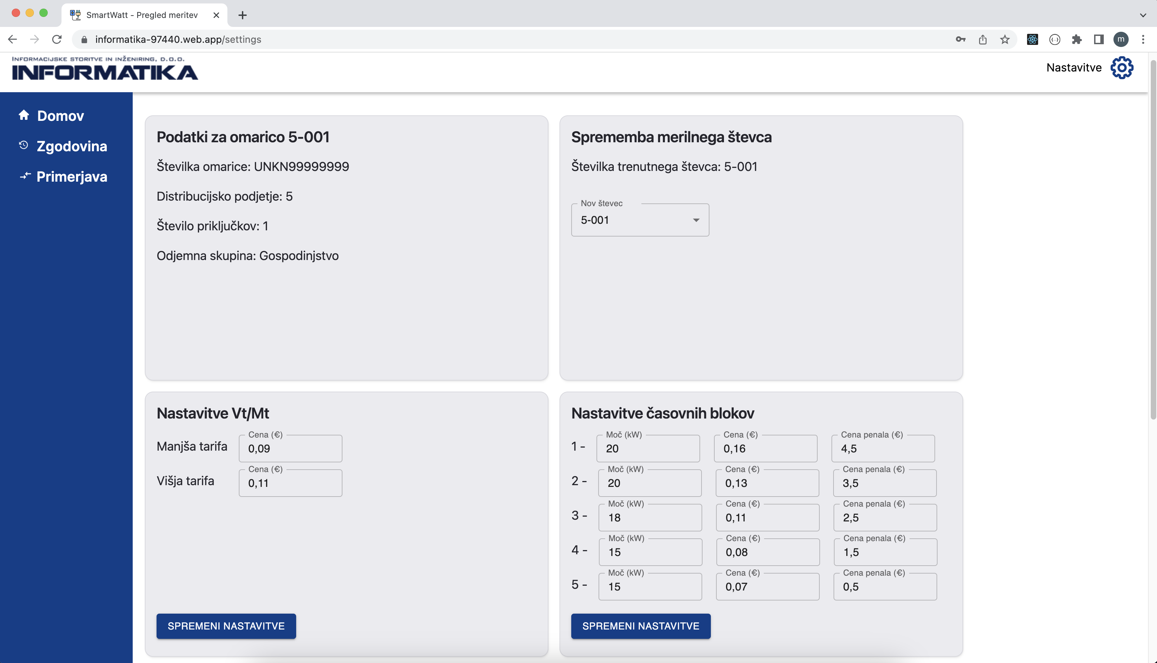

Slide 10
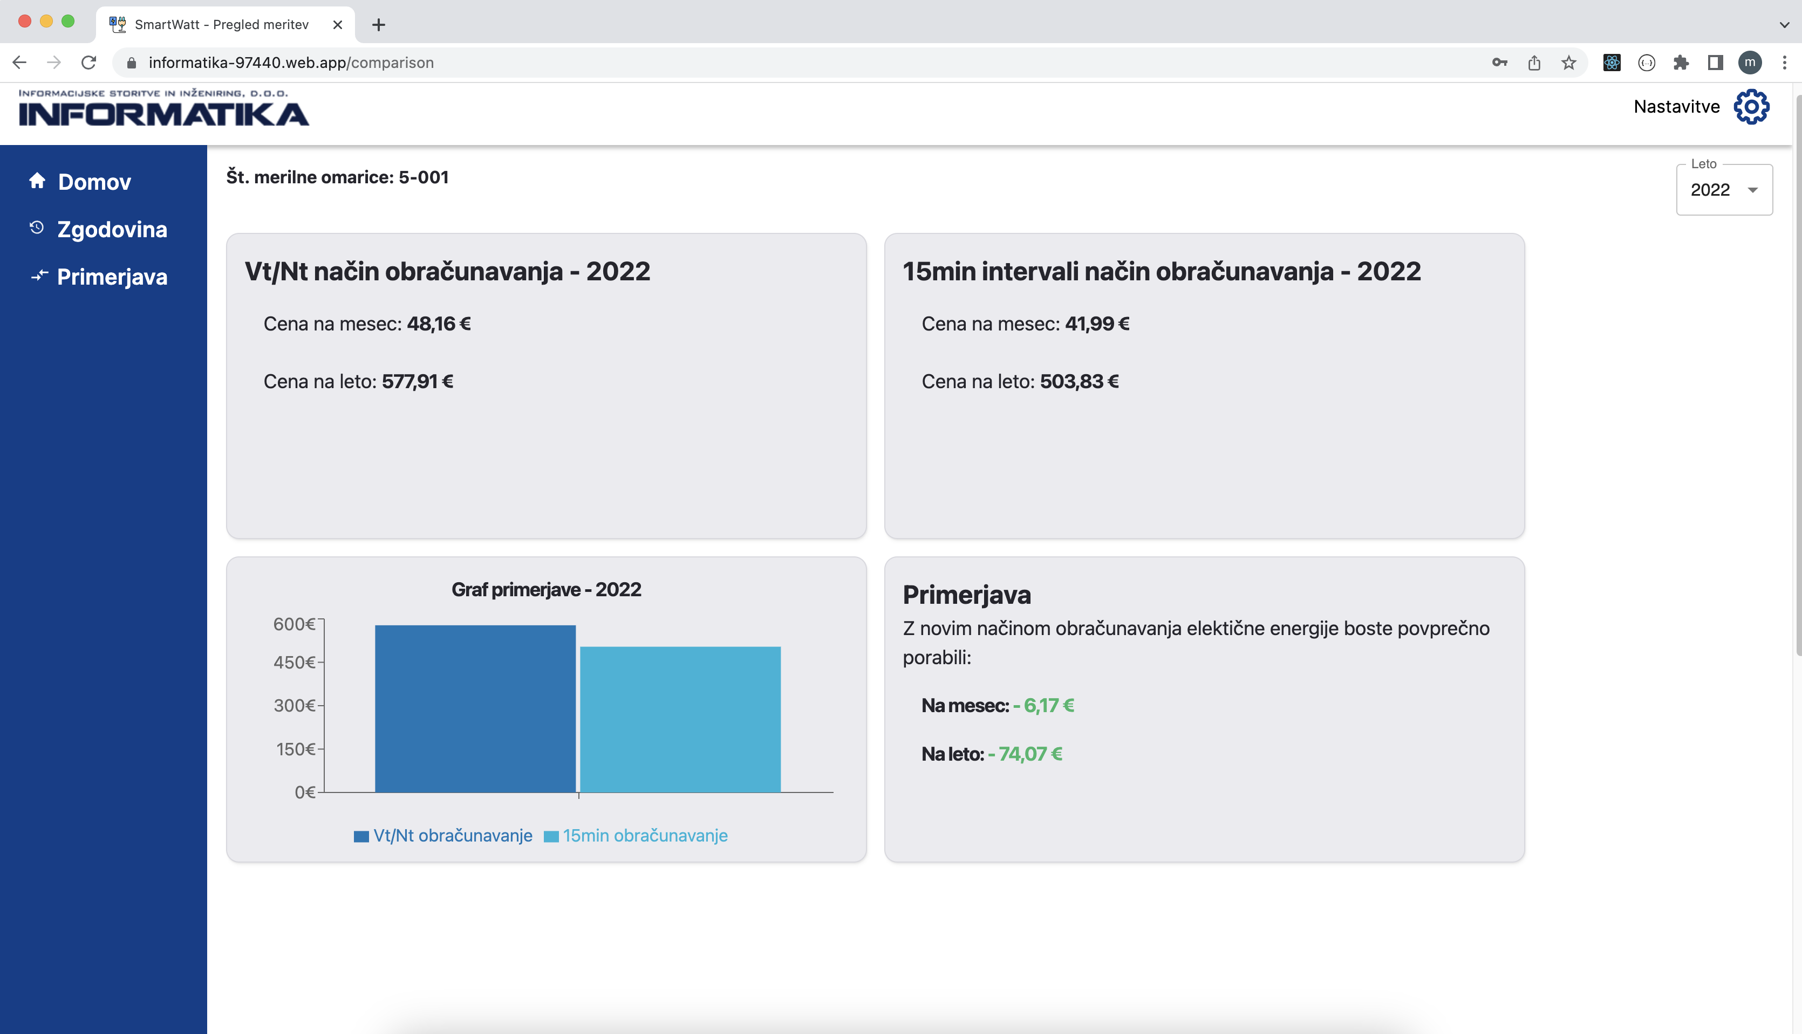

Slide 11
Spletna rešitev
https://informatika-97440.web.app

